Slide 1





Processamento de reviews de jogos
93195 Hugo Paiva de Almeida 93430 Mário Silva

Slide 2

Objetivos Implementados
Saber se um determinado jogo tem reviews (e quantas)
Determinação de reviews similares e utilizadores que as fizeram
Deteção de spam
Pesquisa por frases semelhantes

Slide 3
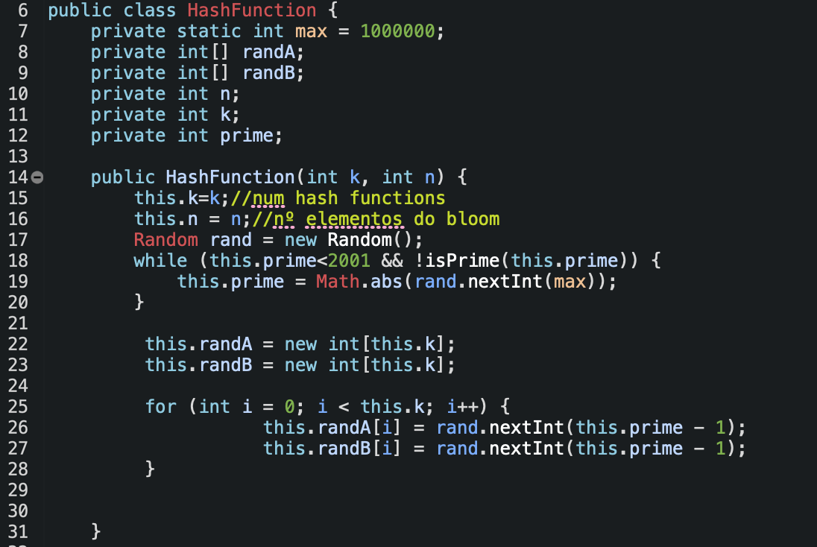
Hash Function
Aplicada na:
Atribuição de uma posição no Bloom Filter
Criação de assinaturas para a MinHash

Slide 4
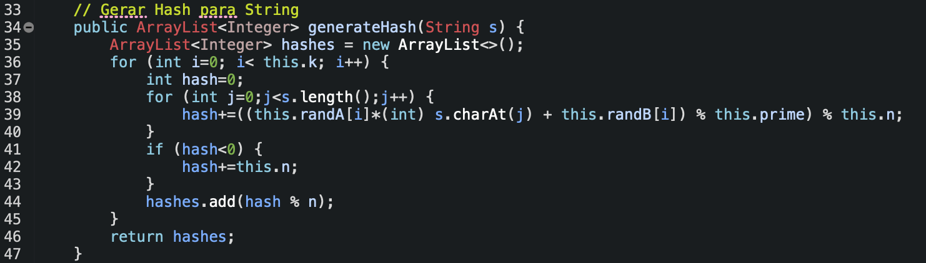
Hash Function

Slide 5
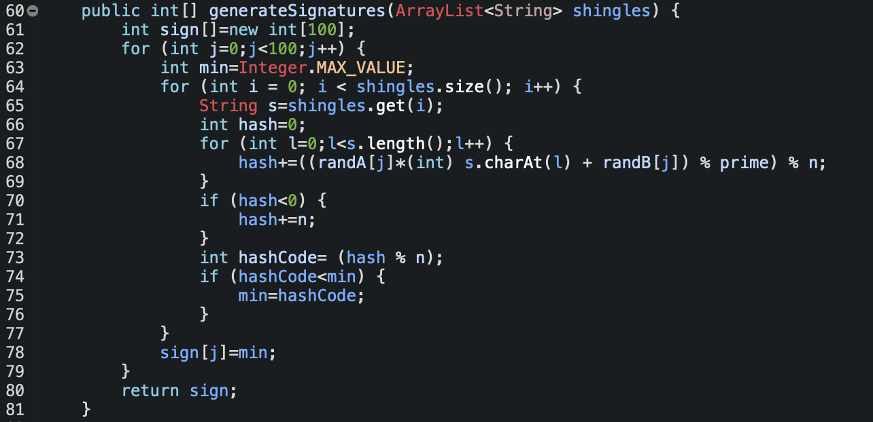
Hash Function

Slide 6
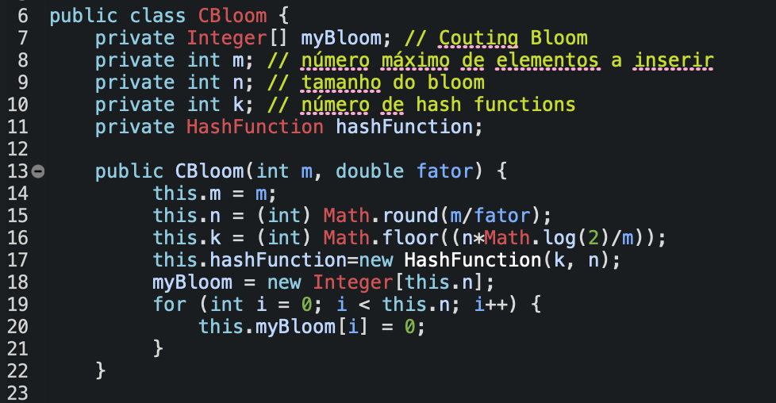
Bloom Filter (Counting Bloom Filter)
Aplicado:
Verificação da existência de um elemento num conjunto
Retorno do número de ocorrências de um elemento no conjunto

Slide 7
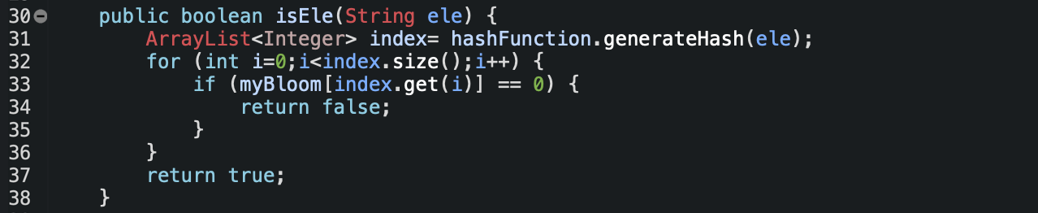
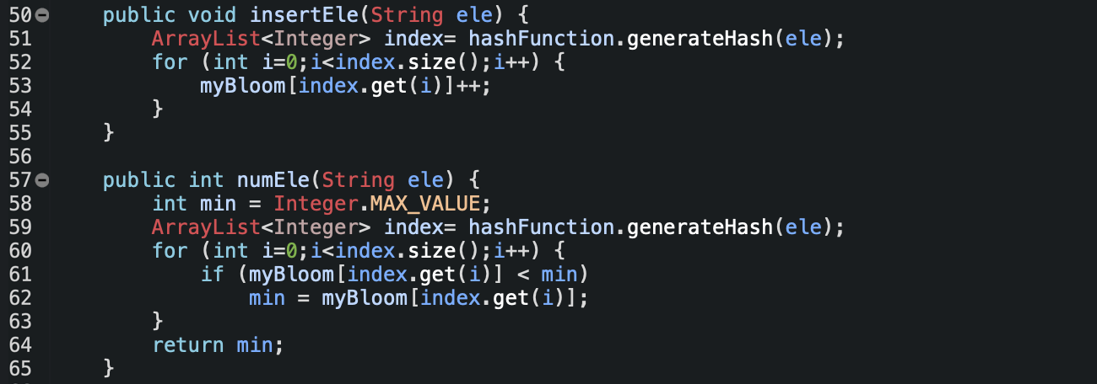
Bloom Filter (Counting Bloom Filter)

Slide 8
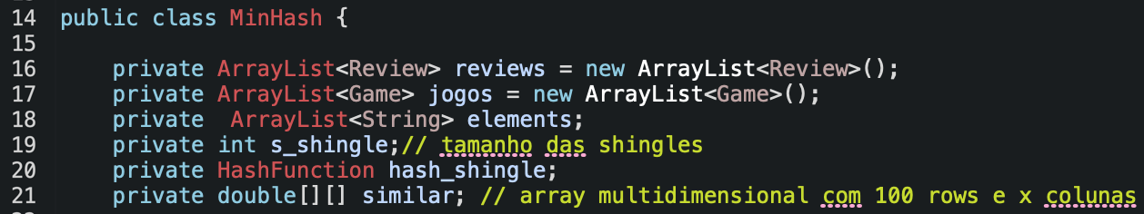
MinHash
Aplicado:
Determinação de similaridades entre elementos

Slide 9
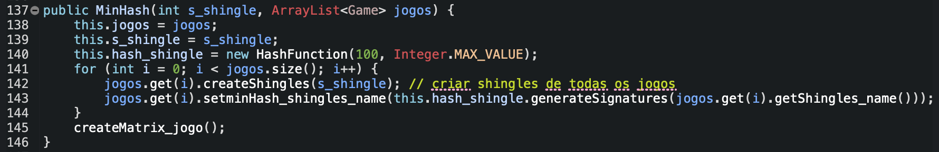
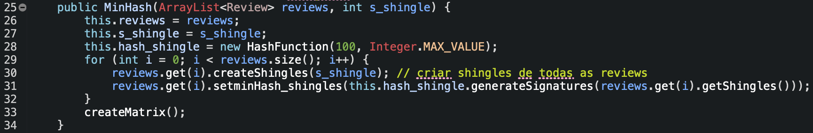
MinHash

Slide 10
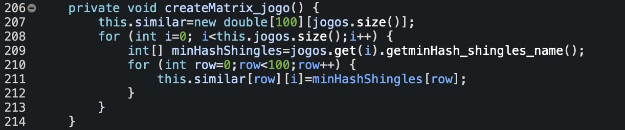
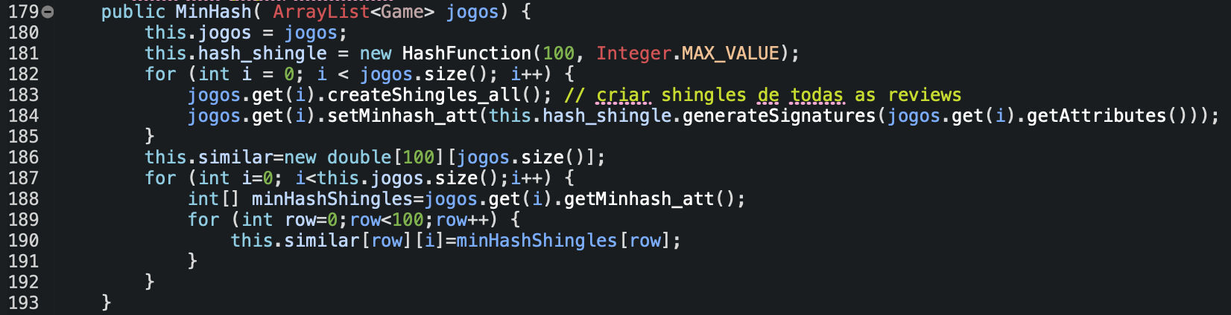
MinHash

Slide 11
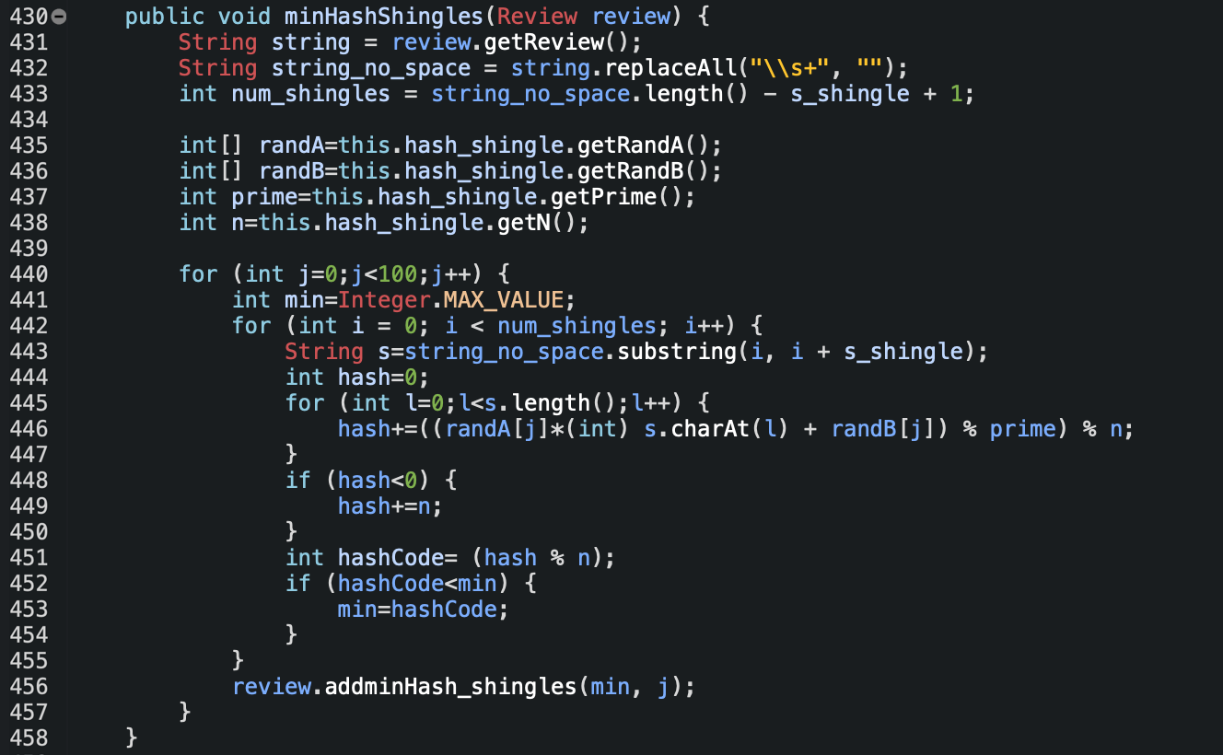
MinHash

Slide 12
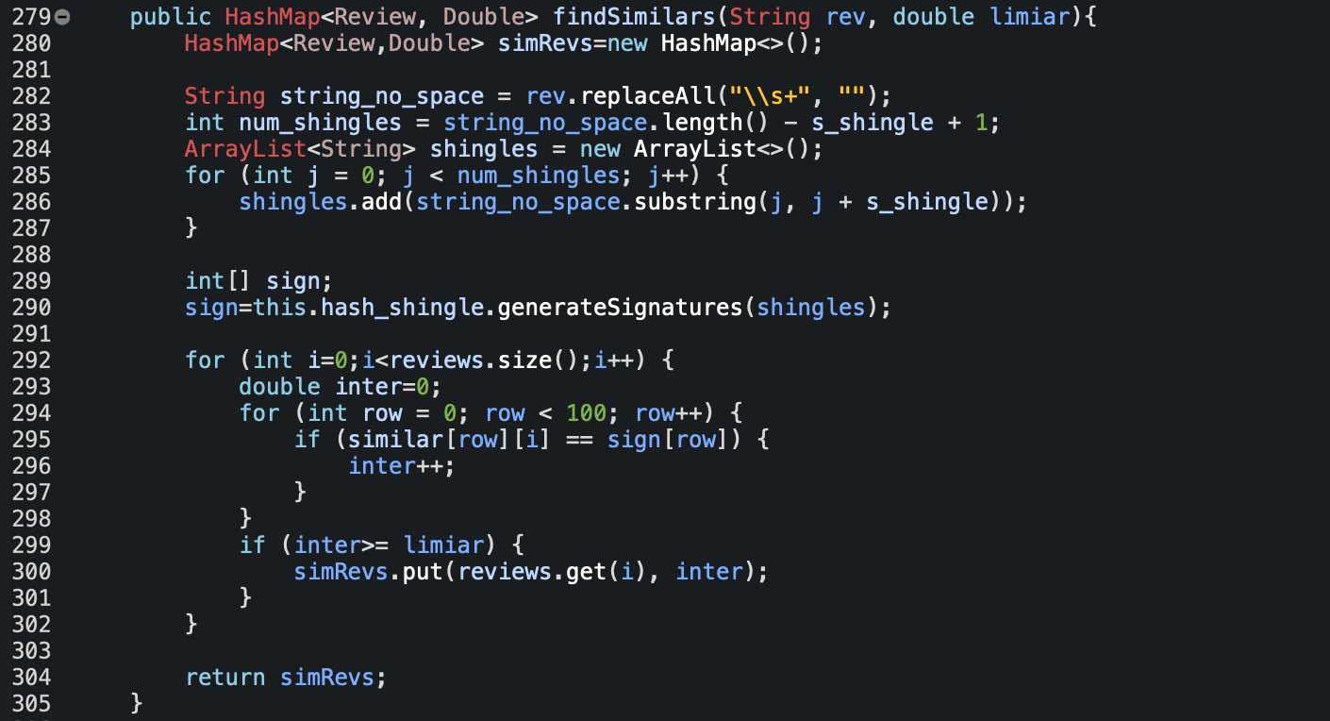
MinHash

Slide 13
MinHash

Slide 14
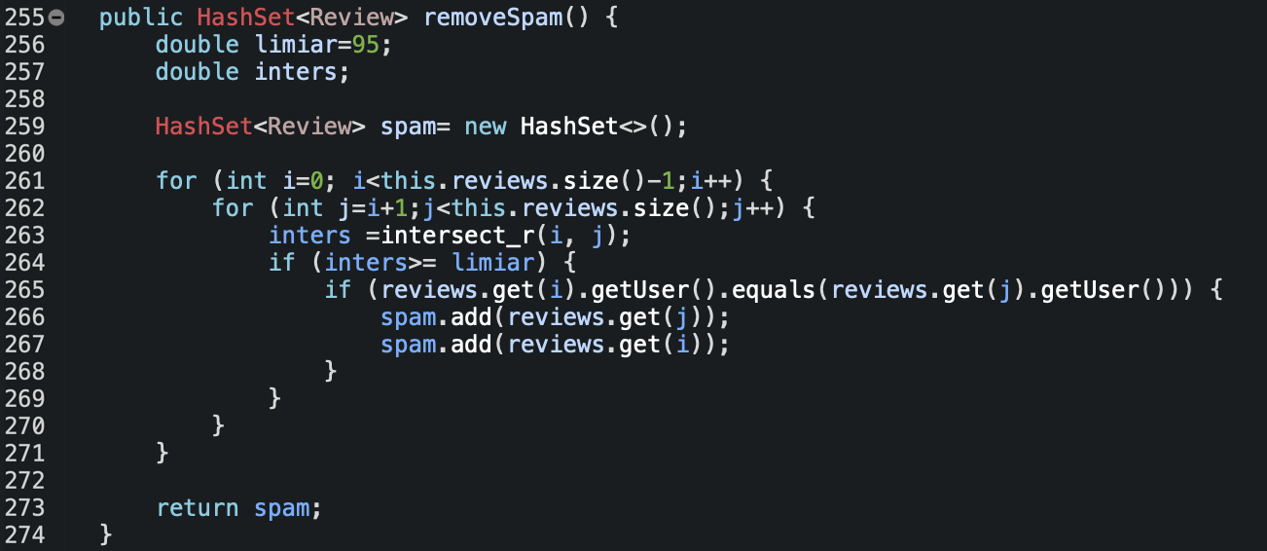
MinHash

Slide 15
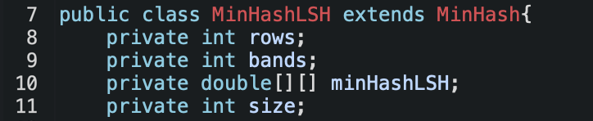
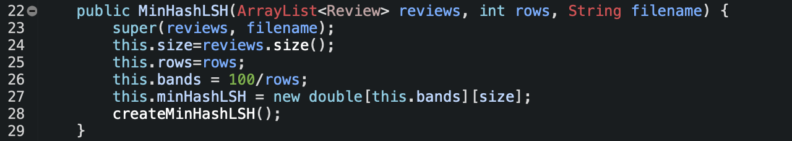
MinHash com algoritmo LSH
Aplicado:
Otimização do Módulo da MinHash

Slide 16
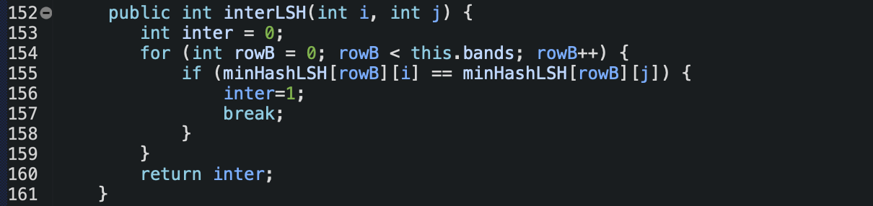
MinHash com algoritmo LSH

Slide 17
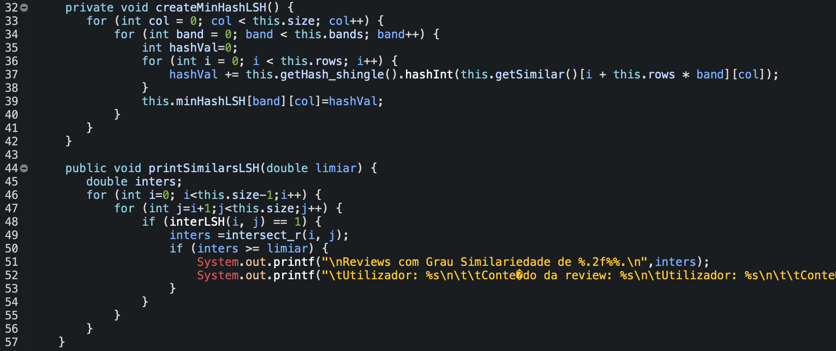
MinHash com algoritmo LSH

Slide 18
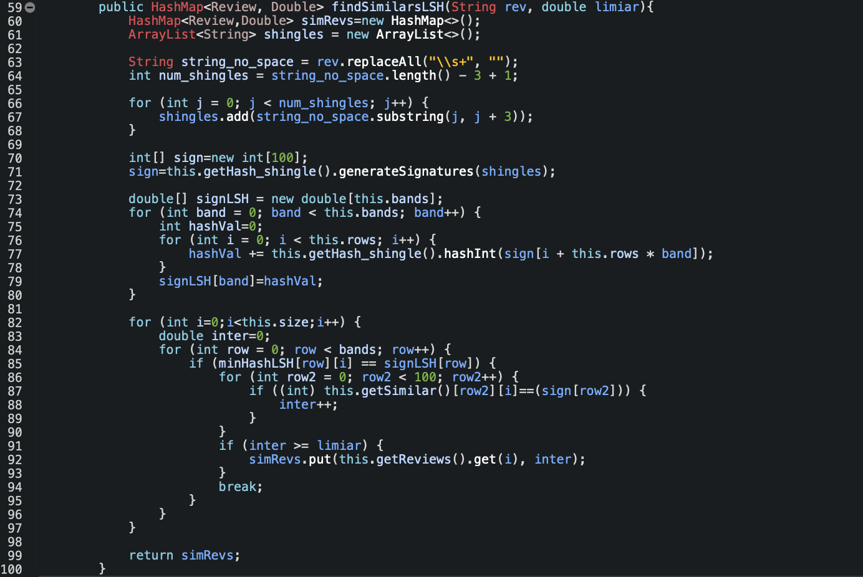
MinHash com algoritmo LSH

Slide 19

Testes e Demonstração

